Slide 1
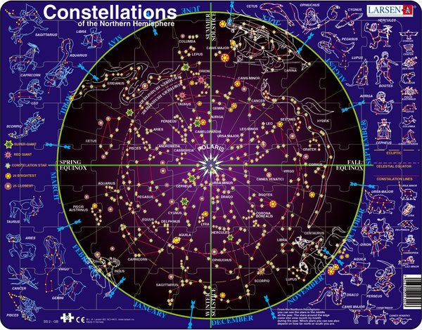
Звезды

Slide 2
Звезды на небе объединены в группы – созвездия. Созвездия — в современной астрономии участки, на которые разделена небесная сфера для удобства ориентирования на звёздном небе. В древности созвездиями назывались характерные фигуры, образуемые яркими звёздами. Наиболее яркая звезда в каждом созвездии обозначается буквой α. См. Приложение1

Slide 3
Созвездие | Название α - звезды | Перевод
Лира | Вега | Падающая
Лебедь | Денеб | Хвост курицы
Телец | Альдебаран | Идущий вослед
Большой пес | Сириус | Собачка
Волопас | Арктур | Страж медведя
Возничий | Капелла | Козочка

Slide 4
В звездном каталоге занесено около 4 млн. звезд. Однако собственные имена имеют лишь наиболее яркие из них
Узнайте, сколько звезд внесено в каталоги под собственными именами. Упростите выражение и найдите его значения при х=545
$\frac{3x^{2}+9х −30}{6х−12}$
275

Slide 5
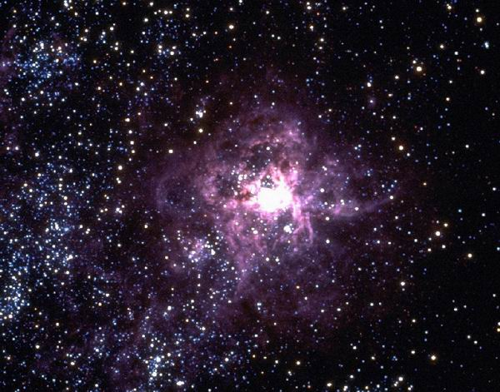
Большинство названий звезд имеют арабское, греческое или латинское происхождение. См.приложения 2

Slide 6
Здоровьесберегающий ресурс
Изобразите одно из предложенных созвездий

Slide 7
Решите неравенства. Запишите в таблицу буквы, соответствующие найденным ответам:
х²-9х+20>0 Н -х²-х-20≥0 А
х²+16≤0 В х²≤16 Е
(х-4)²≤0 Т х²+х≤ 0 Р
Оставшиеся клетки заполняются буквой Ц

Slide 9
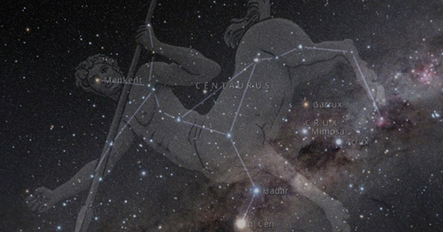
Центавр В мифологии это созвездие связывается с именем кентавра Хирона. По неизвестным причинам получилось так, что два созвездия - Стрельца и Центавра - связаны с Хироном, самым мудрым из кентавров, учителем прославленных мифических героев: Геркулеса, Ясона, Орфея, Ахилла и других

Slide 10
Это одно из самых южных созвездий, известных древним. Первоначально в него включались звёзды, из которых позже образовали созвездие Южный Крест. Но и без них Центавр — большое созвездие, которое содержит много ярких звёзд. Согласно греческим мифам, кентавр, попавший на небо, — это бессмертный мудрый кентавр Хирон, сын Кроноса и нимфы Филиры, знаток науки и искусства, воспитатель греческих героев — Ахилла, Асклепия, Язона. Другой мифологический кандидат в прототипы созвездия — кентавр Фол, случайно подстреленный Гераклом отравленной стрелой во время его пятого подвига.
См. приложение 3

Slide 11
Альмагест
«Альмаге́ст» (лат. Almagest, от араб. الكتاب المجسطي‎‎, al-kitabu-l-mijisti — «великое построение») — классический труд Клавдия Птолемея, появившийся около 140 года и включающий полный комплекс астрономических знаний Греции и Ближнего Востока того времени. Полное название «Великое математическое построение по астрономии в 13 книгах» или, кратко, «Мэгистэ» (греч. «мэгистос» — величайший), что у арабов, донёсших этот труд до Европы, превратилось в «Альмагест».
«Альмагест» на протяжении 13 столетий оставался основой астрономических исследований. Только в XV веке появился другой звёздный каталог (Улугбека), основанный на оригинальных наблюдениях, хотя по точности измерений не превосходивший «Альмагест». Первый европейский высокоточный каталог опубликовал Тихо Браге (каталог Коперника был ещё основан на данных «Альмагеста»).

Slide 12
Рефлексия.
Выберите звезду:
Золотую, если Вам было легко работать и было интересно.
Серебреную, если задания вызвали сложность, но было интересно
Красную, если было сложно и не интересно.

